Slide 1
104學年度四年級
特色課程成果報告
縣酒銀行甜蜜藏

Slide 2
課程設計及內容
紅麴蛋糕製作
宜蘭酒廠參訪

Slide 3
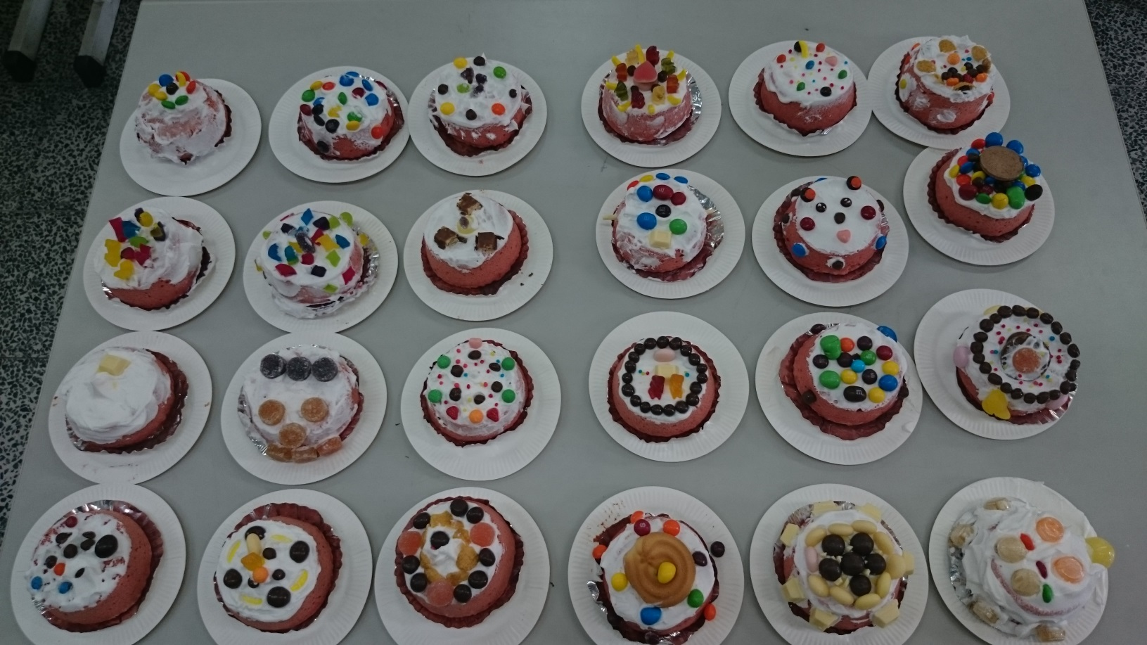
紅麴蛋糕製作
試著由簡易紅麴蛋糕的製作，進而與宜蘭美食進行聯結。

Slide 4
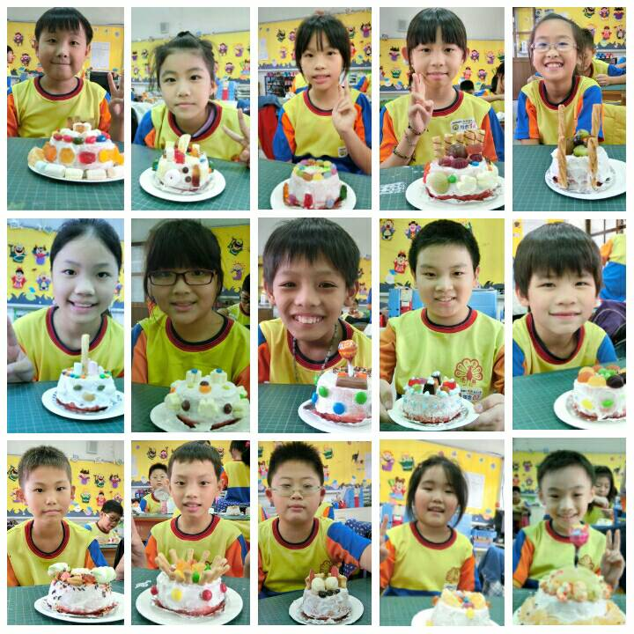
紅麴蛋糕製作

Slide 5
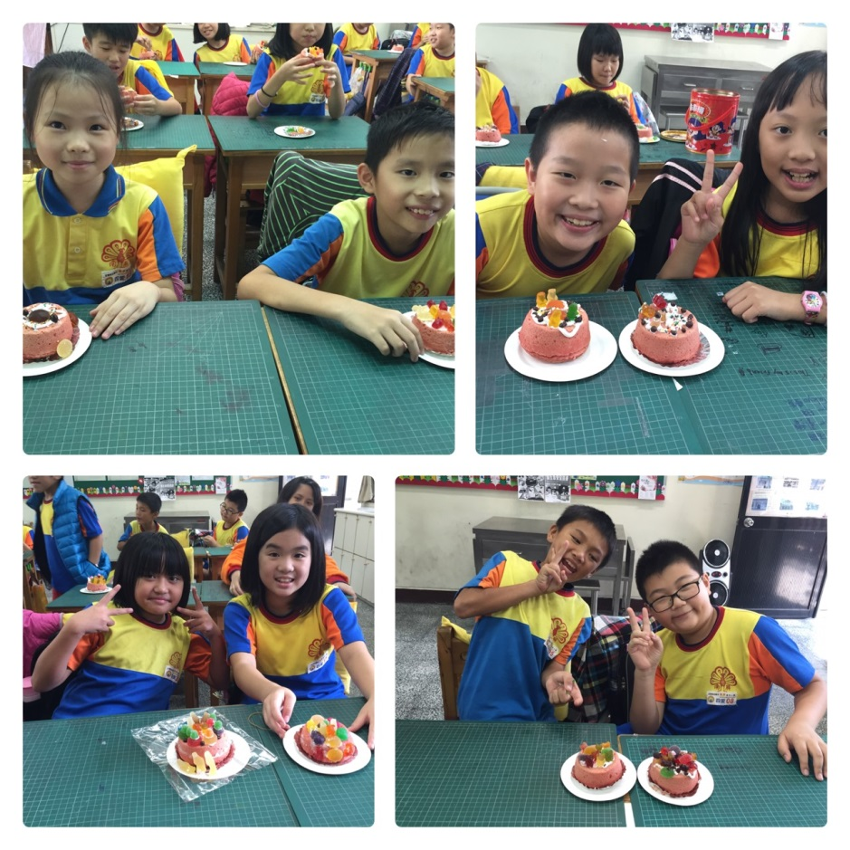
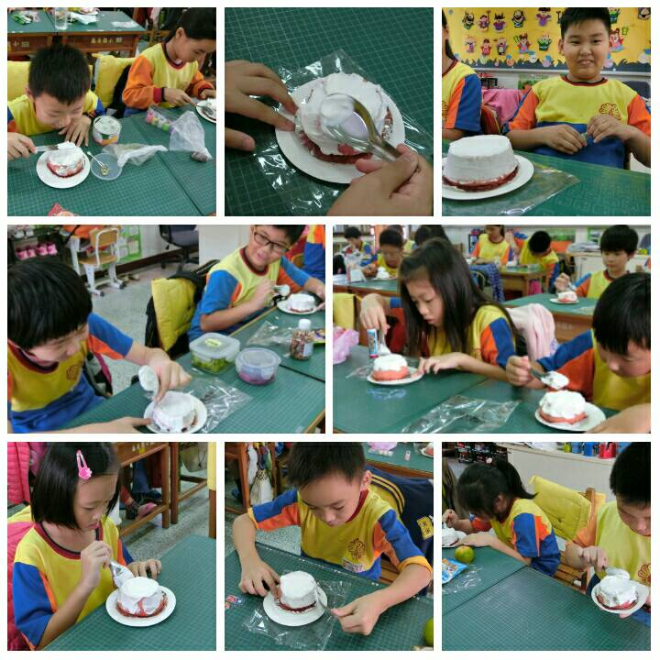
紅麴蛋糕製作

Slide 6
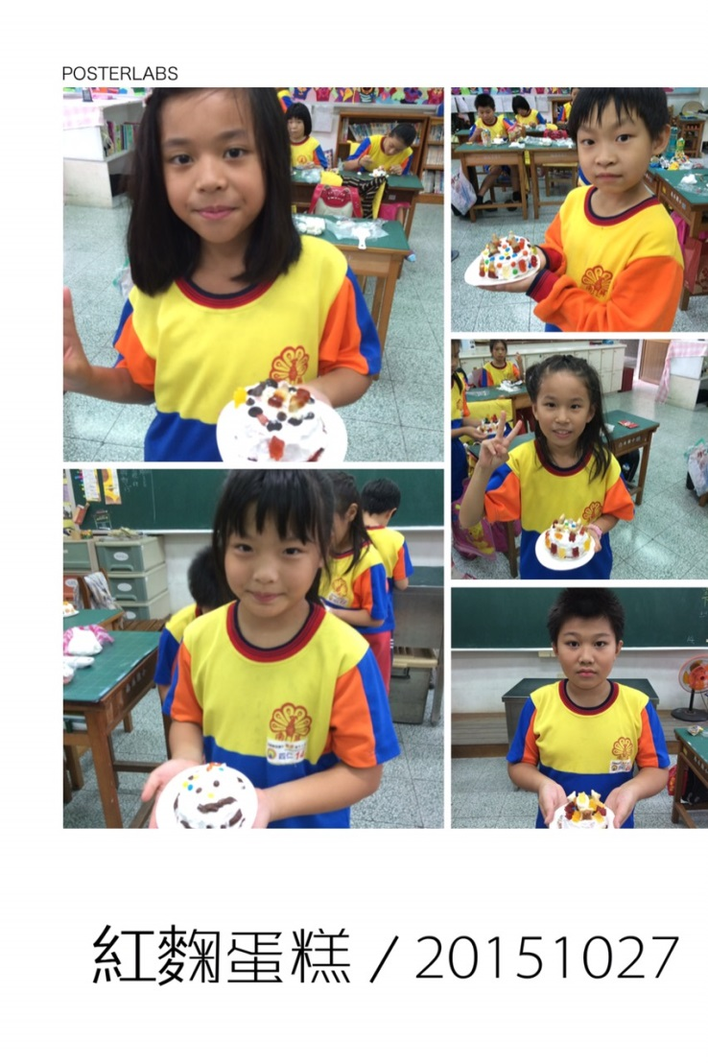
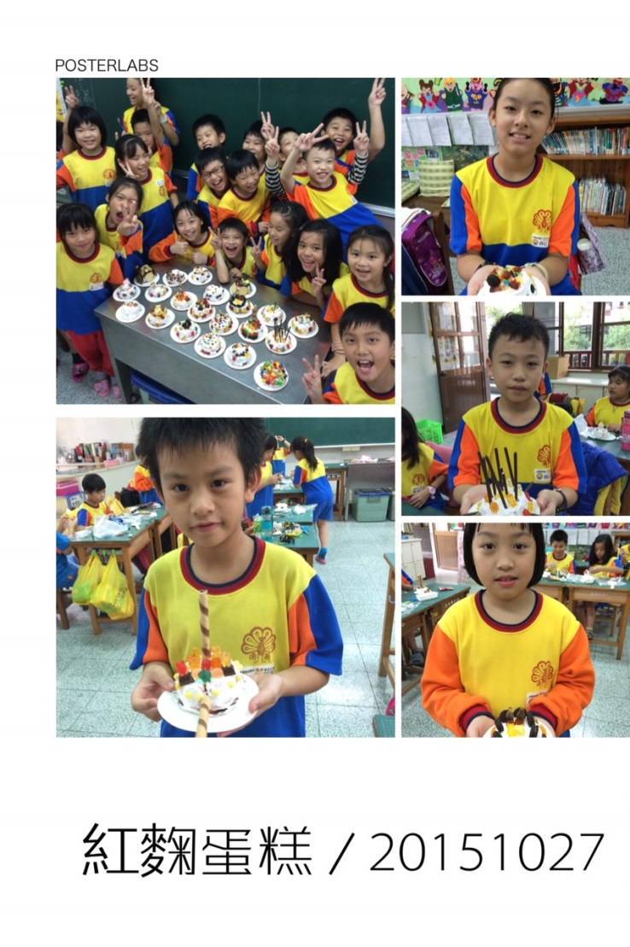
紅麴蛋糕製作

Slide 7
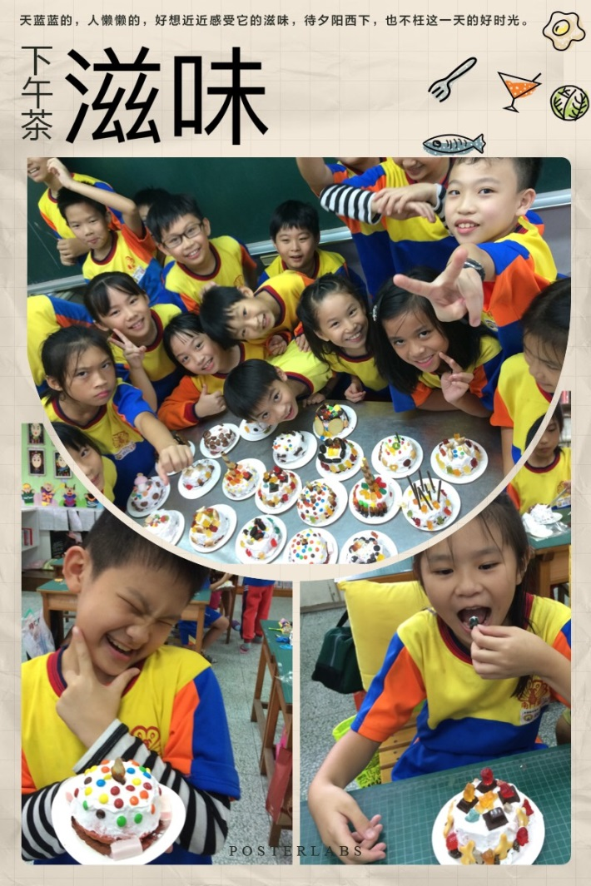
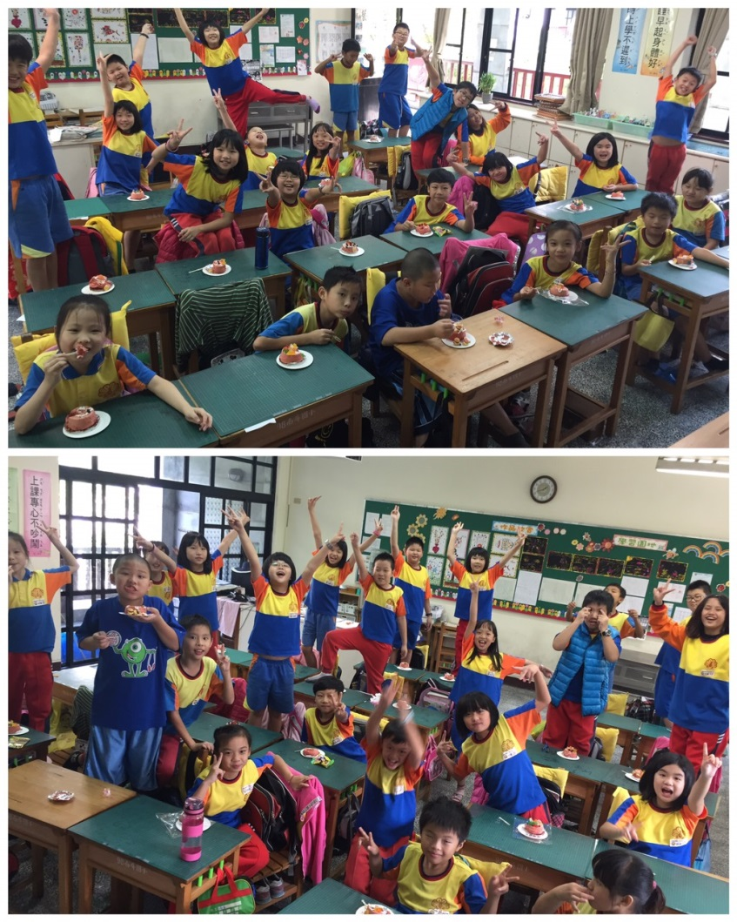
紅麴蛋糕製作

Slide 8
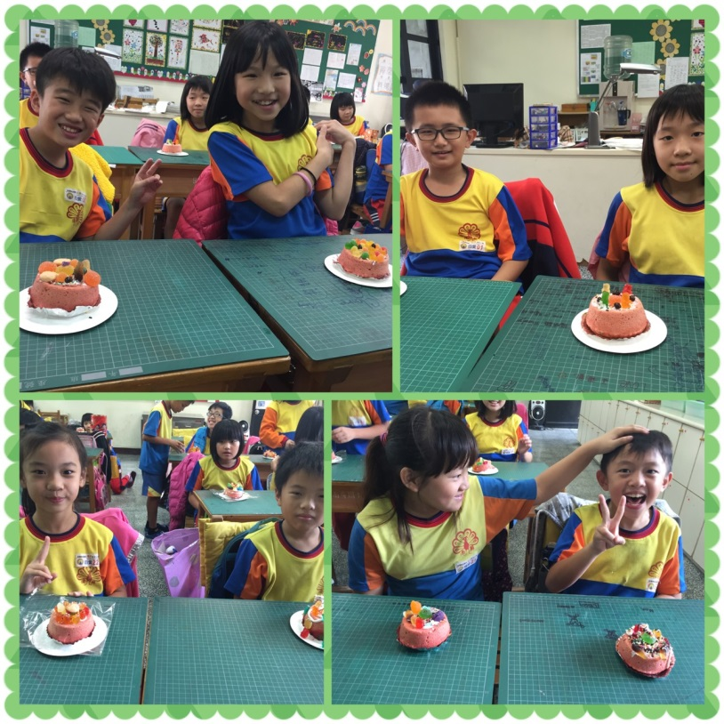
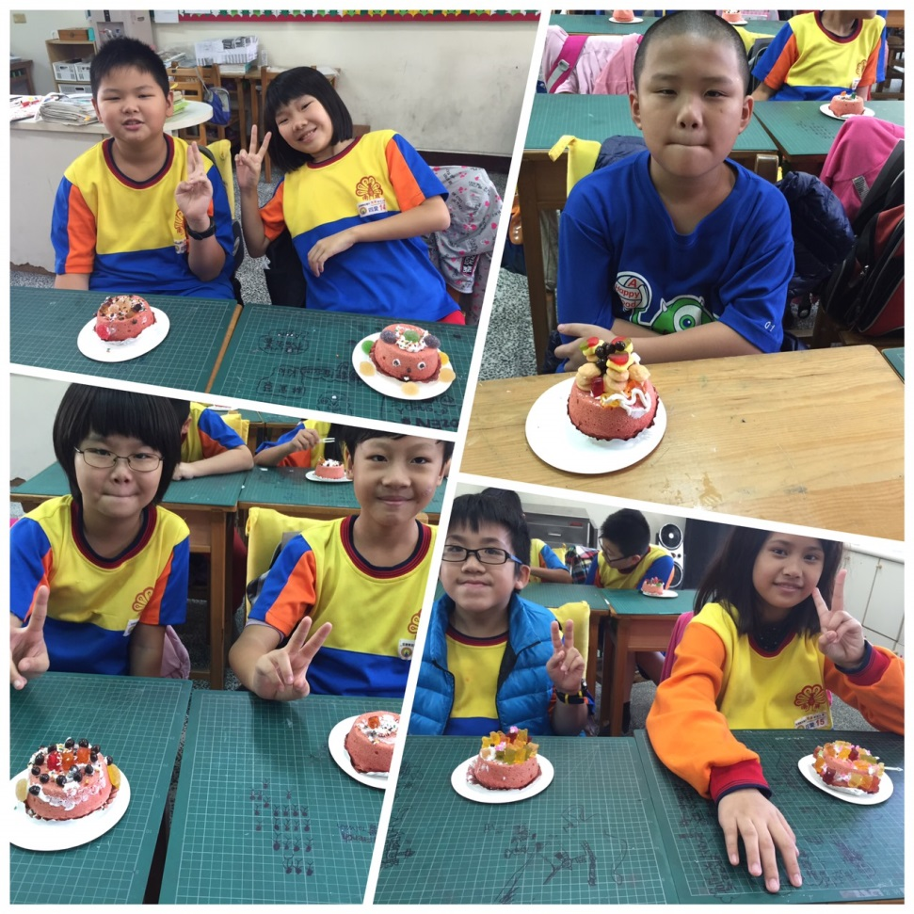
紅麴蛋糕製作

Slide 9
紅麴蛋糕製作
學習方式與成果
1.藉由紅麴食品抗三高、紅麴酒釀的製作等影片的觀賞，了解紅麴對健康的好處。
2.能自行紅麴蛋糕簡易構圖。
3.藉由實際的生活的體驗，了解在地養生美食。
4.充分利用素材展現創意，相互觀摩欣賞，並享受DIY的樂趣！

Slide 10
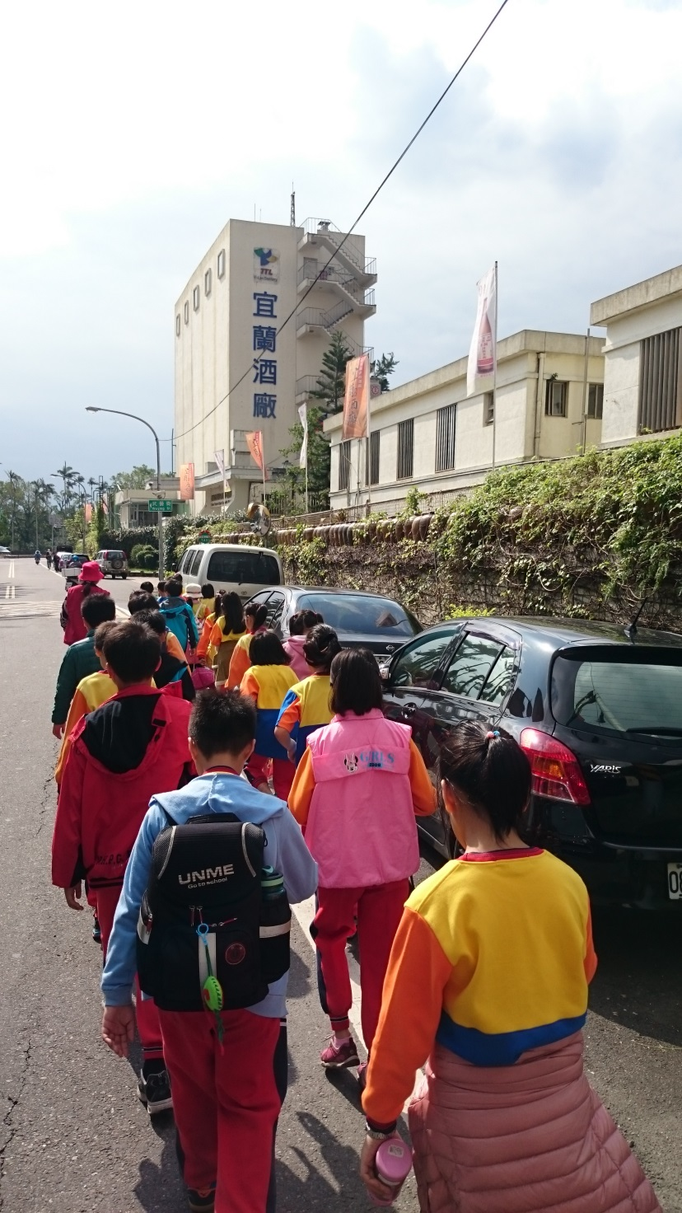
宜蘭酒廠參訪
以實地的參訪的方式了解宜蘭酒廠，藉由眼、口、鼻、耳及觸摸等五感，用心體會相關知識與歷史，並能做自我的心得分享。
四年義班班級部落格-參訪酒廠

Slide 11
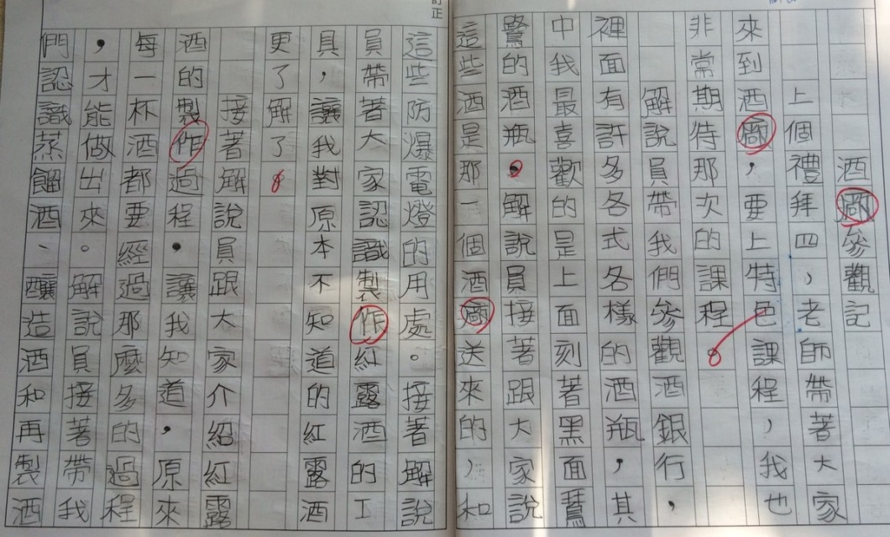
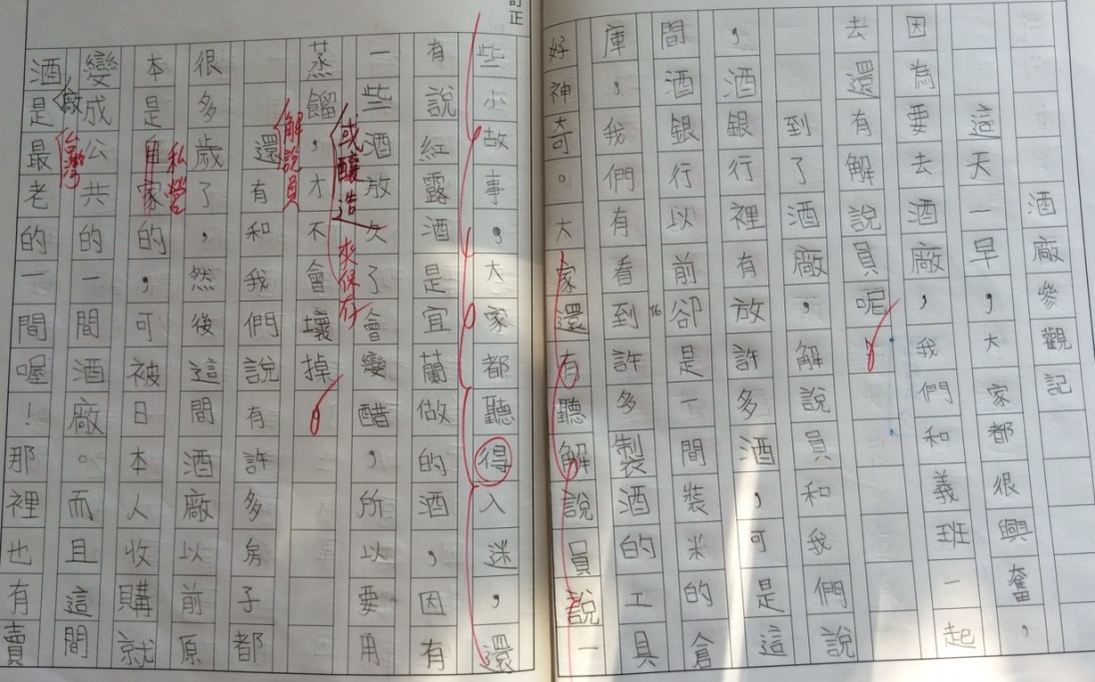
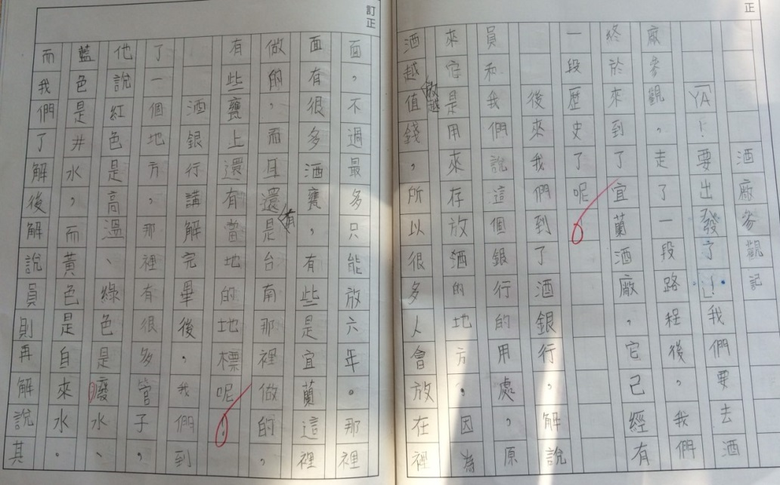
宜蘭酒廠參訪
參訪心得寫作

Slide 12
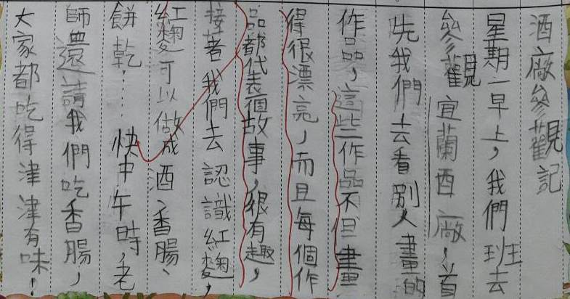
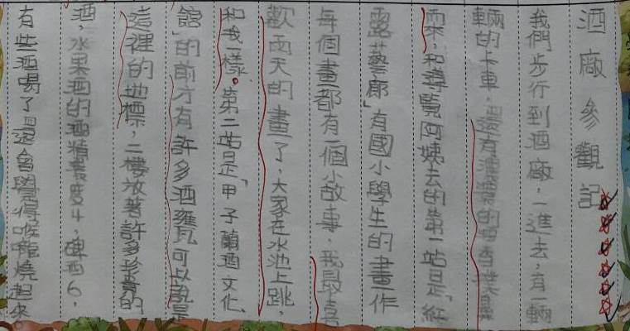
宜蘭酒廠參訪
參訪心得寫作

Slide 13
宜蘭酒廠參訪
學習目標與成果
  能瞭解宜蘭酒廠的歷史。
  能知道宜蘭酒廠的特色。
  會利用各種媒體，記錄酒廠資料。
  能發表心得並用適當文字記錄下來。

Slide 14

教學省思
藉由操作性高的課程設計，引起學習興趣。
以實地踏察、戶外學習方式，培養學生與外人互動、應對的能力。
透過作品的互評與欣賞，培養學生競爭與回饋的能力。

Slide 15
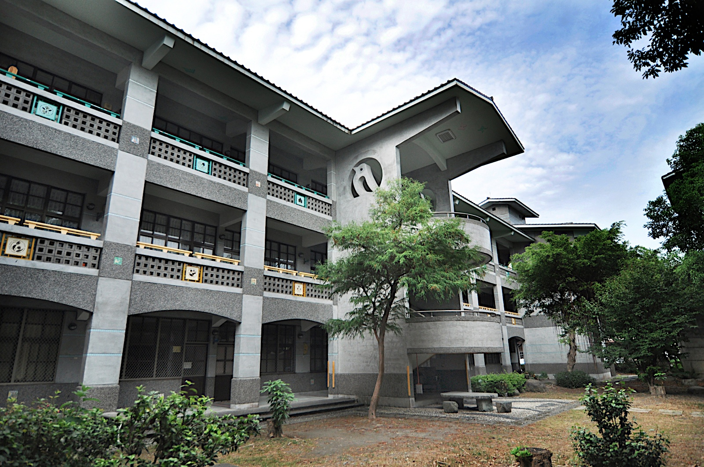
縣酒銀行甜蜜藏
感謝您的聆聽

